Slide 1
第8章 查找
8.1 查找概述
8.2 顺序表的查找
8.3 树表的查找
8.4 Hash表的查找
8.5 小结

Slide 2
8.1 查找概述
1.什么是查找（Search）？
待查找的数据单位(或数据元素)称为记录。记录由若干数据项(或属性)组成，如学生记录:
学号 | 姓名 | 性别 | 年龄 | ……
其中，“学号”、“姓名”、“性别”、“年龄”都是记录的数据项。
若某个数据项的值能标识一个或一组记录，称其为关键字(key)。
主key：唯一标识一个记录的key；如“学号”
次key：标识一组记录的key。如“年龄” 。
下面主要讨论对主key的查找。
设记录表L=(R₁, R₂ , …, R_{n})，其中R_{i}(1≤i≤n)为记录
查找: 对给定值k，在表L中确定key=k的记录的过程。
若表L中存在某记录R_{i}的key=k，记为R_{i}.key=k，则查找成功，返回该记录在表L中的序号i(或R_{i}的地址)，否则(查找失败)返回0(或NULL)。

Slide 3
8.1 查找概述
2.查找方法
顺序查找
折半查找
分块查找
树表查找
Hash表查找
应根据应用场合选择合适的查找方法

Slide 4
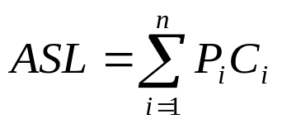
8.1 查找概述
3.平均查找长度
一般以“平均查找长度”来衡量查找算法的时间复杂度T(n)。
平均查找长度ASL（Average Search Length）：
对给定k，ASL即查找表L中记录比较比较次数的期望值(或平均值) ：
P_{i}为查找R_{i}的概率。等概率情况下P_{i}=1/n；C_{i}为查找R_{i}时key的比较次数(或查找次数)。

Slide 5
8.2 顺序表的查找
R₁
R₂
…
…
R_{n}
typedef struct { //记录R_{i}的类型
keytype key; //记录key
…… //其他数据项
} Retype;
其中，类型keytype是泛指，可以是int、char或其他类型等。
为讨论问题方便，一般取key为整型。
#define MAXN 1024; //表最大长度
typedef struct { //顺序表类型
Retype data[MAXN]; //顺序表空间
int len; //当前表长，表空时len=0
} sqlist;
若说明：sqlist r; 则(r.data[1], …, r.data[r.len])为记录表(R₁, …, R_{n})， R_{i}.key为r.data[i].key, r.data[0]称为监视哨，为算法设计方便所设。
顺序表

Slide 6
8.2 顺序表的查找
1.顺序查找
顺序查找(Sequential Search)是最简单的一种查找方法。
方法：从头（或尾）开始，一个个依次比较，直到找到或找完了为止。
算法思路：设给定值为k，在表(R₁, R₂, …, R_{n})中，从R_{n}开始，查找key=k的记录。若存在一个记录R_{i}（l≤i≤n）的key为k，则查找成功，返回记录序号i；否则，查找失败，返回0。

Slide 7
顺序查找
算法描述：
int sqsearch(sqlist r, keytype k) //对表r顺序查找的算法
{
int i;
r.data[0].key = k; //k存入监视哨
i = r.len; //取表长
while (r.data[i].key != k)
i--; //顺序查找
return i;
}
算法用了一点技巧：先将k存入监视哨，若对某个i(≠0)有r.data[i].key=k，则查找成功，返回i；若i从n递减到1都无记录的key为k，i再减1为0时，必有r.data[0].key=k，说明查找失败，返回i=0。
时间复杂度=？

Slide 8
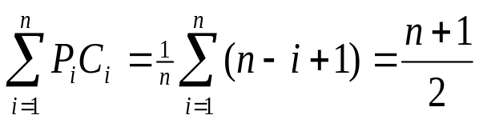
顺序查找
算法分析：
设C_{i}(1≤i≤n)为查找第i个记录的key的比较次数(或查找次数)：
若r.data[n].key=k， C_{n}=1；
若r.data[n-1].key=k， C_{n-1}=2；
……
若r.data[i].key=k， C_{i}=n-i+1；
……
若r.data[1].key=k， C₁=n
所以，ASL=
故ASL=O(n)。而查找失败时，查找次数等于n+l，同样为O(n)。
对于查找算法，若ASL=O(n)，则效率是最低的，意味着查找某记录几乎要扫描整个表。

Slide 9
8.2 顺序表的查找
如何改进?
根据预期的访问频率排列数据记录。
动态调整数据记录的排列次序。
例如，每次访问后将其与前一个记录交换。
当顺序表中的数据已经按key递增（或递减）次序排列，如何查找?
如何查字典?
2.折半查找
当记录的key按关系≤或≥有序时，即：
R₁.key ≤ R₂.key ≤ …… ≤R_{n}.key (升序)
或 R₁.key ≥ R₂.key ≥……≥ R_{n}.key (降序)
可采用折半或二分法查找(Binary Search)。

Slide 10

折半查找
思想：从中间位置查，每次将搜索区间减半，直到找到或找完为止。
算法思路：设给定值为k
设两个指针(或游标)low、high，分别指向当前待查表的上界(表头)和下界(表尾)。对于表(R₁, R₂, …, R_{n})，初始时low = 1，high = n，令：
mid =
指向当前待查表中间的那个记录。
比较k与mid所指记录r的key：
k == r.key：找到了，结束；
k < r.key：查左半部，high = mid - 1；
k > r.key：查右半部，low = mid + 1；
直到找到了，或者找完了（low > high，即搜索区间为空）为止。

Slide 11
折半查找
算法描述：
int Binsearch(sqlist r, keytype k) //对有序表r折半查找的算法
{
int low, high, mid;
low = 1; high = r.len; //上下界初值
while (low <= high) { //搜索区间非空时
mid = (low + high) / 2; //求当前mid
if (k == r.data[mid].key) return mid; //查找成功，返回mid
if (k < r.data[mid].key) high = mid-1; //调整上界，到左部查找
else low = mid+1; //调整下界，到右部查找
}
return 0; //low>high，查找失败
}

Slide 12



折半查找
例 8.1 设记录表的key序列如下，现查找k=20的记录。
序号：1 2 3 4 5 6 7 8 9 10 11 12 (n=12)
03 | 12 | 18 | 20 | 32 | 55 | 60 | 68 | 80 | 86 | 90 | 100
03 | 12 | 18 | 20 | 32
20 | 32
20
low
mid
low
high
mid
high
mid
① mid = = 6。因k < r.data[6].key = 55，若20存在，一定落在“55”的左半区间(搜索空间折半)。令：high = mid-1。
② mid = = 3。因k > r.data[3].key = 18，若20存在，一定落在“18”的右半区间。令：low = mid+1。
③ mid = = 4。因k = r.data[4].key = 20，查找成功, 返回mid = 4。

Slide 13



折半查找
再看查找失败的情况，设要查找k=85的记录。
序号：1 2 3 4 5 6 7 8 9 10 11 12 (n=12)
03 | 12 | 18 | 20 | 32 | 55 | 60 | 68 | 80 | 86 | 90 | 100
60 | 68 | 80 | 86 | 90 | 100
86 | 90 | 100
86
low
mid
low
mid
low
mid
high
high
high
mid
① mid= =6。因k>r.data[6].key=55，若85存在，一定落在“55”的右半区间。令： low=mid+1 。
② mid= =9。因k>r.data[9].key=80，若85存在，一定落在“80”的右半区间。令：low=mid+1。
③ mid= =11。因k<r.data[11].key=90，若85存在，一定落在“90”的左半区间。令：high=mid-1。
④ mid= =10。因k<r.data[10].key=86，若85存在，一定落在“86”的左半区间。令：high=mid-1。此时，下界1ow=10，而上界high=9，表明搜索区间不存在，故查找失败，返回0。

Slide 14

折半查找
算法分析：
对上例中记录表的查找过程可得到一棵判定树：
查找次数
……………. ……... 1×2⁰
……………. 2×2¹
………. 3×2²
……. 4×5
查找第6个记录时，查找次数为1；
查找第3或9个记录时，查找次数为2，对这2¹个记录总的查找次数为2*2¹；
依此类推。
6
3
9
1
4
7
11
2
5
8
10
12
查找成功时的查找次数最多为4（约为log₂(12+1)），查找失败时的查找次数为5。
提示：包含n个节点的k叉树的深度h= 。

Slide 15
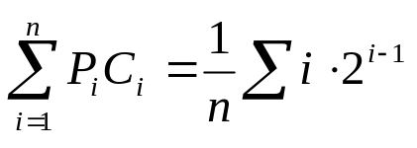
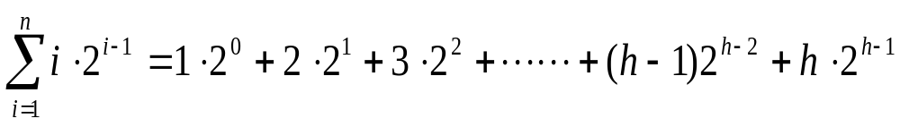


折半查找
不失一般性，设表长n = 2^{h} - 1，h = log₂(n+1)。记录数n恰为一棵h层的满二叉树的节点数。表的判定树及各记录的查找次数如下：
查找次数
…………….…... 1×2⁰
…………. 2×2¹
……. 3×2²
………
….. h×2^{h-1}
ASL =
令S =
2S =
…………………………
………
S = 2S – S =
代入n=2^{h}-1，h=log₂(n+1)，有 S =
ASL =
当n
时， ASL = O(log₂(n+1))，大大优于O(n)。

Slide 16
折半查找
用递归实现折半查找：
//调用BinSearch(a, 0, n-1, x)可实现在数组int a[n]中查找x
//若存在，则返回x在a中的下标，否则返回-1
int BinSearch(int *a, int low, int high, int x)
{
int mid = (low + high) / 2;
if (low > high) return -1;
if (x == a[mid]) return mid;
if (x < a[mid]) return BinSearch(a, low, mid-1, x);
else return BinSearch(a, mid+1, high, x);
}

Slide 17
8.2 顺序表的查找
3.分块查找(Blocking Search)
或称索引顺序查找(Indexed Sequential Search) 。
适用场合：表分块有序。即第i块中记录的key均小于第i+1块中记录的key，但块内记录无序。
建立1个索引表，每块对应1个索引项：
k_{max}
link
k_{max}为该块内记录的最大key；link为该块首个记录的序号（或指针）。
索引表按K_{max}递增有序。
算法思路：
1）查索引表，确定待查记录所在的块。可用折半查找。
2）在块内顺序查找。

Slide 18
分块查找
例 8.2 设表长n=19，块数b= 4，块内记录数s=5
序号 R.key
如查找k=19的记录，因19>18，不会落在第1块；又19<50，若19存在，必在第2块内。取第2块起始地址(6)，查找到key为19的记录号为9。
查找失败情况，一是给定k值超出索引表范围；二是若k落在某块内，但该块中无key=k的记录。
1 | 18
2 | 10
3 | 9
4 | 8
5 | 16
6 | 20
7 | 38
8 | 42
9 | 19
10 | 50
11 | 84
12 | 72
13 | 56
14 | 55
15 | 76
16 | 100
17 | 90
18 | 88
19 | 108
块1
K_{max} 序号
18
1
块2
50
6
84
11
108
16
块3
(索引表)
块4

Slide 19
8.2 顺序表的查找
3种顺序查找算法的比较：
就ASL而言：
折半查找效率最高；
分块查找次之；
顺序查找效率最低。
就表结构而言：
折半查找要求表按key有序，且要顺序存储；
分块查找要求表逐段有序；
顺序查找对表不作任何要求，且适应链表结构的查找。
都是对一组静态数据进行查找。
动态查找对表中的记录要经常进行插入和删除操作,动态查找的这种特性要求采用灵活的存储方法来组织查找表中的记录，树是一种动态数据结构，下一节讨论在树型结构上的查找方法。

Slide 20
8.3 树表的查找
1.二叉排序树和平衡二叉排序树
(1) 二叉排序树（Binary Sort Tree）的定义（或称二叉搜索树）
二叉排序树或者是空树，或者是满足下列性质的二叉树：
1) 若左子树LB非空，则LB上所有节点的key均小于根节点的key；
2) 若右子树RB非空，则RB上所有节点的key均大于根节点的key；
3) LB、RB是二叉排序树(递归)。
二叉排序树的特点：若按中序遍历将各个节点输出，可得到从小到大的排列。
60
48
68
typedef int keytype; //设key为整型
typedef struct Bsnode { //二叉排序树节点
Retype data; //节点数据
struct Bsnode *Lchild, *Rchild;
} BSN, *BSP; //节点及指针说明符
12
50
62
72
49
58
64
二叉排序树

Slide 21
二叉排序树
60
(2) 二叉排序树的查找
查找key为k的节点
48
68
例 查找节点50、62、55
12
50
62
72
算法思路：
从根节点开始
若根节点的key == k, 则找到，结束;
若根节点的key > k, 则查找左子树;
若根节点的key < k, 则查找右子树;
直到被找到或遇到空节点为止;
若遇到空节点, 则key为k的节点不存在。
49
58
64

Slide 22
二叉排序树的查找
算法描述：
//在根指针为t的二叉排序树中, 查找key = k的节点,
//返回指向该节点的指针; 若未找到，则返回NULL
BSP BSTSearch(BSP t, keytype k)
{
if (t == NULL) return NULL;
if (t->data.key == k) return t;
if (k < t->data.key)
return BSTSearch(t->Lchild, k);
else return BSTSearch(t->Rchild, k);
}
BSP p = t;
while (p) {
if (k == p->data.key)
break;
if (k < p->data.key)
p = p->Lchild;
else p = p->Rchild;
}
return p;

Slide 23
二叉排序树
(3) 二叉排序树节点的插入
插入key为k的节点，仍保持二叉排序树。
60
60
48
68
48
68
12
50
62
72
12
50
62
72
40
49
58
61
64
49
58
64
51
插入节点51、61、40
算法思路：
作为叶节点插入；
若二叉排序树为空，则新节点作为根；否则，
若k < 根节点的key，则插入到左子树；否则，插入到右子树。

Slide 24
二叉排序树节点的插入
//二叉排序树节点插入的递归算法，T、S分别为根节点和待插入节点的指针
BSP BSTinsert(BSP T, BSP S)
{
if (T == NULL) return S; //树为空时，以S为根
if (S->data.key == T->data.key) {
free(S); return T; //S节点已存在，返回
}
if (S->data.key < T->data.key)
T->Lchild = BSTinsert(T->Lchild, S); //插入到左子树
else T->Rchild = BSTinsert(T->Rchild, S); //插入到右子树
return T;
}

Slide 25
二叉排序树节点的插入
//二叉排序树节点插入的非递归算法，T、S分别为根和待插入节点的指针
BSP BSTinsert(BSP T, BSP S)
{
BSP q, p;
if (T == NULL) return S; //树为空时，以S为根
p = T; q = NULL; //q为p的父节点指针
while (p) { //寻找插入位置
q = p;
if (S->data.key == p->data.key) {
free(S); return T; //S节点已存在，返回
}
if (S->data.key < p->data.key) p = p->Lchild; //向左找
else p = p->Rchild; //向右找
}
if (S->data.key < q->data.key) q->Lchild = S; //S为q的左子插入
else q->Rchild = S; //S为q的右子插入
return T;
}
T
q=NULL
p
50
q
p
53
q
p=NULL
52
例插入52.

Slide 26
二叉排序树的插入
插入操作无需移动节点，只需修改指针，对于经常需要进行插入、删除的表，可构造成二叉排序树。
从空的二叉排序树开始，经过一系列的插入操作后，就生成了一棵二叉排序树。
每次插入的新结点都是二叉排序树上新的叶子结点。
由不同顺序的关键字序列，会得到不同二叉排序树。
对于一个任意的关键字序列构造一棵二叉排序树，其实质上是对关键字进行排序。

Slide 27
二叉排序树节点的插入
例 8.4 二叉排序树的建立
设记录key的集合k = {50，23，53，50，12，52，100}。开始令
二叉排序树根节点指针t = ∧(空树)。读入50后，令其为根，即：
t
读入53,因53>50，应插入到根的右子树上，因右子树为φ，所以53为右子树的根.
读入23，因t≠∧,且23<50，故23应插入到根的左子树上，因左子树为φ，所以23应为左子树的根.
50
23
53
读入50，因50已存在，舍去.
12
52
100
读入12，插入.
读入52，插入.
读入100，插入.

Slide 28
二叉排序树
(4) 二叉排序树节点的删除
删除key为k的节点，仍保持二叉排序树。
要删除，必须先找到该节点。
找到后如何处理？
设指针p指向待删除节点，初步可分为几种情况：
1) p节点无孩子
2) p节点只有左子
3) p节点只有右子
4) p节点有左子和右子

Slide 29
二叉排序树
设指针p指向待删除节点，q为p的父节点指针
1) p节点无孩子
可直接删除：将q指向p的指针置为NULL; 回收p节点
若q为NULL呢？
说明p节点为根节点，删除后树变为空树
2) p节点只有左子
将q指向p的指针改为指向p节点的左子;
若q为NULL，则p节点的左子变为根节点; 回收p节点
3) p节点只有右子
将q指向p的指针改为指向p节点的右子;
若q为NULL，则p节点的右子变为根节点; 回收p节点

Slide 30
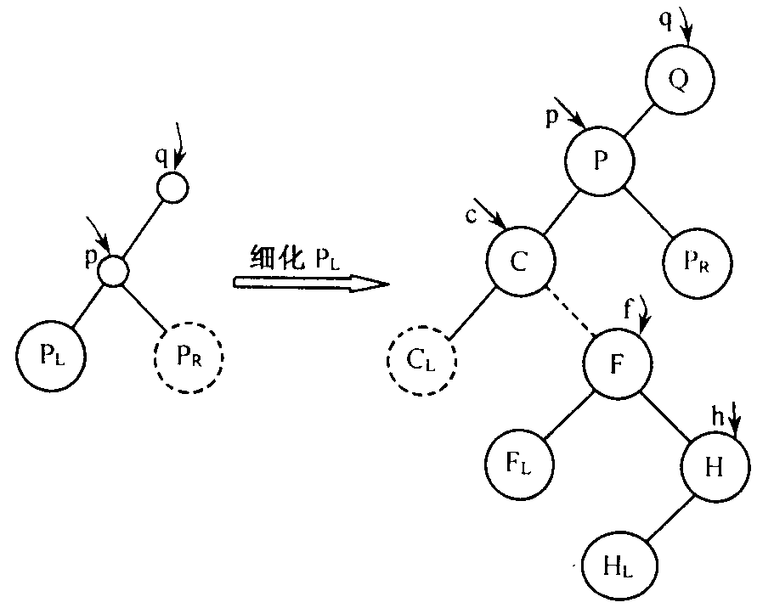
二叉排序树节点的删除
4) p节点有左子和右子
若p节点为 q
节点的左子：
上图中二叉排序树中序遍历序列为：
{…, C_{L}, C, …, F_{L}, F, H_{L}, H, P, P_{R}, Q, …}
删除p节点并保持树的二叉排序性，如何处理？
P_{R}
①令P_{L}为q节点的左子树，P_{R}挂在P_{L}的最右边
解决的关键问题是：找到
≤p节点值的最大者
（p左子树P_{L}的最大者）或者
≥p节点值的最小者
（p右子树P_{R}的最小者）
②令P_{R}为q节点的左子树，P_{L}挂在P_{R}的最左边
若p节点为q节点的右子呢？
①令P_{L}为q节点的右子树，P_{R}挂在P_{L}的最右边
能否简化？
②令P_{R}为q节点的右子树，P_{L}挂在P_{R}的最左边

Slide 31
二叉排序树节点的删除
4) p节点有左子和右子
假定找到了p节点左子树P_{L}最大值(P_{L}最右边)的节点，设为h，
删除p节点的方法：
将h节点的值代替p节点的值（即删除p），然后删除h节点。
如何找到p节点左子树P_{L}的最大值(h节点)、代替p节点值后删除h节点？
在P_{L}中，沿着右子链一直向右走，最右边的就是h节点。
将h父节点的右子指针指向h节点的左子。因为h节点肯定无右子。
找p节点右子树P_{R}最小值(P_{R}最左边)代替p节点值也类似。
以上4种情况可进一步归纳为2种情况：
1) p节点无左子树
2) p节点的左子树P_{L}存在

Slide 32
二叉排序树
设指针p指向待删除节点，q为p的父节点指针
1) p节点无左子树
q
p
q
p
或
P_{R}
P_{R}
P_{R}为p节点的右子树(P_{R}=空时，p为叶节点)。此时删除操作只要令：
q->Lchild = p->Rchild；
或 q->Rchild = p->Rchild；
注意：q可能为NULL；需要回收p节点。

Slide 33
二叉排序树节点的删除
2) p节点的左子树P_{L}存在
找到p节点左子树P_{L}最大值(P_{L}最右边)的h节点（ h节点是p节点中序下的直接前驱），将h节点的值代替p节点的值（即删除p），然后删除h节点，将原h节点的左子树H_{L}作为f节点（f为h之父）的右子树。
H

Slide 34
二叉排序树节点的删除
算法描述：
BSP BSTdelete(BSP t, keytype k)
//在根指针为t的二叉排序树中，删除key = k的节点
{
BSP p, q, f, h;
p = t; q = NULL; //q为p的父节点指针
while (p) { //查找被删除节点
if (p->data.key == k) break; //找到被删p节点
q = p;
if (k < p->data.key) p = p->Lchild; //向左找
else p = p->Rchild; //向右找
}
if (p == NULL) return t; //若k不在树中，返回

Slide 35
二叉排序树节点的删除
//此时p节点就是要删除的节点，q指向其父节点
if (p->Lchild == NULL) { //p无左子树时
if (q == NULL)
t = p->Rchild; //p为根, 删除后, 其右子为根
else if (q->Lchild == p) //p为q之左子时
q->Lchild = p->Rchild;
else q->Rchild = p->Rchild; //p为q之右子时
free(p);
}
t p
t
q
p
P_{R}
q
p
P_{R}

Slide 36
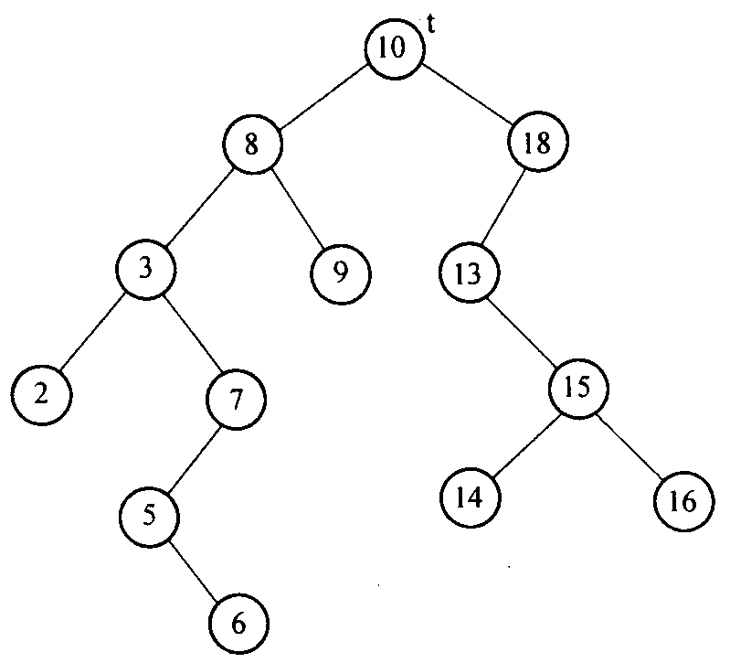
二叉排序树节点的删除
else { //p的左子树存在
f = p; h = p->Lchild; //找p在中序下的直接前驱h(p左子树最右边节点)
while (h->Rchild) { //f是h的父节点指针
f = h; h = h->Rchild;
}
p->data = h->data; //以h节点的值代替p节点，即删除p节点
if (f == p) //p节点的左子就是h节点
f->Lchild = h->Lchild;
else f->Rchild = h->Lchild;
free(h);
}
return t;
}
q=^ p
p q
q p
f
h
7
p q
f
h
左子指针
例：删除
k=13；
k=8。
请设计一个删除二叉排序树节点的递归算法。

Slide 37


二叉排序树
(5) 查找算法的时间复杂度
ASL取决于树的结构形式
最差情况：
单斜树，类似于顺序查找，ASL = O(n)
最佳情况：
树中每个节点的左子树和右子树的深度h大致相同，如完全二叉树；
每查找完一个节点后，被查找节点数约去掉一半，此时查找效率最高，
因此，引入平衡二叉排序树。

Slide 38
平衡二叉排序树
(6) 平衡二叉排序树
1) 平衡二叉树的定义
平衡二叉树（Balanced Binary Tree）又称AVL树，于1962年由Adelson-Velskii（阿德尔森-维尔斯基）和Landis（兰迪斯）提出。
设二叉树中节点的左子树和右子树的深度分别为HL和HR，
AVL树或为Φ，或是具有下列性质的二叉树：
根节点的 |HL− HR|≤1，且根的左、右子树均是AVL树（递归）。
AL
AR
HL
HR
为方便判断是否为AVL树，定义节点的平衡因子BF(Balance Factor)：BF=HL−HR

Slide 39
平衡二叉排序树
AVL树的节点形式：
0
A
Lchild | data | BF | Rchild
0
B
-1
E
typedef struct Anode { //AVL树节点类型
retype data;
int BF; //平衡因子
struct Anode *Lchild, *Rchild;
} AVLnode, *ABSP;
0
C
0
D
0
F
(AVL树)
1
A
2) 平衡二叉排序树的构造
-2
B
1
E
在构造二叉排序树的同时，使其始终保持为AVL树。
1
C
0
F
0
D
(非AVL树)

Slide 40
平衡二叉排序树
例 8.7 设记录的key集合K={12，23，36，80，10，46}，依次取K中各值，构造平衡二叉排序树。
t
t
插入12、23、36后：
0
23
-2
12
逆时针旋转
-1
23
0
12
0
36
插入80、10、46后：
平衡
t
0
36
t
t
-1
23
-1
23
0
23
1
12
-2
36
1
12
-2
36
1
12
0
46
0
10
-1
46
0
10
1
80
0
10
0
36
0
80
0
80
0
46
平衡
先顺时针旋转
再逆时针旋转

Slide 41
平衡二叉排序树
设原二叉树平衡，插入1个节点后，将树调整为平衡的“旋转”，分为以下4种情况：
① LL(顺时针)旋转
2
A
0
B
1
B
AR
LL旋转
0
A
h-1
BL
h
BL
BR
BR
AR
h
h-1
h-1
h-1
插入后失去平衡
平衡
② RR(逆时针)旋转
与LL旋转对称，请自行思考。

Slide 42
平衡二叉排序树
③ LR(先逆时针，后顺时针)旋转
2
A
2
A
2
C
AR
先逆时针
h-1
-1
B
AR
0
B
h-1
CR
1
C
BL
CL
h-2
BL
h-1
h-1
h-1
CL
CR
h-1
h-2
后顺时针
0
C
平衡
插入后失去平衡
0
B
-1
A
④ RL(先顺时针，后逆时针)旋转
与LR旋转对称，请自行思考。
BL
CL
CR
AR
h-1
h-1
h-2
h-1

Slide 43
8.3 树表的查找
2.B-树
B-树又称基本B树。B树由R.Bayer和E.McCreight于1970年提出。B树及其变体（B+树，B*树）主要用于实现基于磁盘的检索树，适合于构造大型文件系统索引结构。
B树是高度平衡的，所有叶节点都在同一层；
更新和检索操作只涉及一些磁盘块，因而性能较好；
B树把相关的记录存储在同一个磁盘块中，从而利用了访问局部性原理；
B树保证树中至少有一定比例的节点是满的，这样不仅可提高空间的利用率，而且在检索和更新操作时可减少磁盘的读写次数。

Slide 44

B-树
(1) B-树的定义
一棵m(m≥3)阶的B-树，或为φ，或是具有下列性质的m叉树：
1) 树中每个节点的子树目≤m；
2) 除非根为叶节点，否则它至少有2个子树；
3) 除根节点外，所有非叶节点最少子树目为 ；
4) 非叶节点形式：（n个key和n+1个子节点指针）
n | p₀ | k₁ | p₁ | k₂ | … | k_{i} | p_{i} | k_{i+1} | … | k_{n} | p_{n}
n为节点中key(或记录)的个数；k_{i}(1≤i≤n)为key，且k_{i}<k_{i+1}，每个k_{i}的位置还有一记录指针rep，指向key为k_{i}的记录；P_{i}(0≤i≤n)为指向本节点子树的指针，子树上所有key与k_{i}、k_{i+1}均满足排序性，即：
k_{i} < P_{i}所指子树上的key < k_{i+1}
从1)、3)可知，P_{i}的数目最多为m，除根节点外，最少为 ，因而
-1≤n≤m-1。
5) 所有叶节点在同一层上。叶节点是外部节点，或称查找失败节点，记为F ，实际上是一个空指针。

Slide 45

B-树
T
例 一棵3阶B-树
1 |  | 50
1 |  | 23
2 |  | 56 |  | 86
2 |  | 2 |  | 10
1 |  | 46
1 |  | 52
2 |  | 60 |  | 70
1 |  | 90
F
F
F
F
F
F
F
F
F
F
F
F
树中每个节点的子树数目≤3，满足性质1)；
根有两棵子树，满足性质2)；
除根外，每个非叶节点子树数目至少为 =2，满足性质3)；
满足性质4)和5)，所以它为一棵3阶B-树（又称2-3树）。

Slide 46
B-树
(2) B-树的查找
算法思路：类似于二叉排序树的查找
假定通过节点指针可将节点从外存（磁盘）读入内存。
① 从根节点开始，顺指针取出相应节点；
② 在节点内按顺序（或折半）查找所需记录。
在p节点
n | p₀ | k₁ | p₁ | k₂ | … | k_{i} | p_{i} | k_{i+1} | … | k_{n} | p_{n}
中查找key为k的记录的过程：
1) 将p节点读入内存;
2) 若k在p节点中, 则查找成功；否则
① 若k > k_{n}, 则继续查p_{n}所指节点;
② 若k < k₁, 则继续查p₀所指节点;
③ 若k_{i} < k < k_{i+1}, 则继续查p_{i}所指节点;
3) 重复1)、2), 直到找到(查找成功)或p_{i} = NULL(查找失败);

Slide 47
B-树
例 查找k = 46，65的过程。
46
65
T
查找根
查找根
46<50, 查找
1 |  | 50
65>50,查找
56<65<86,查找
46>23, 查找
1 |  | 23
查找成功
返回 (p,i,1)
2 |  | 56 |  | 86
查找失败
返回 (q,i,0)
2 |  | 2 |  | 10
1 |  | 46
1 |  | 52
2 |  | 60 |  | 70
1 |  | 90
F
F
F
F
F
F
F
F
F
F
F
F
(p, i, 1): p为k所在节点指针; i是k在p节点中的序号; 1是查找成功的标志
(q, i, 0): q为最后1次查找的非叶节点指针; i是若将k插入q节点, k在q节点中的序号; 0是查找失败的标志

Slide 48
B-树
#define m 5 //定义B-树的阶
typedef struct btnode { //B-树节点
int n; //本节点key的数目
struct btnode *parent; //指向本节点的父节点
keytype k[m]; //存放本节点的key: (k₁ k₂…k_{n})
retype *rep[m]; //存放与key相对应的记录指针
struct btnode *p[m+1]; //指向本节点子树的指针: (P₀ P₁…P_{n})
} Btnode,*Btree; //节点及指针说明符
typedef struct { //查找结果
Btree g; //指向最后一次查找的非叶节点
int i; //key相应序号
int tag; //查找结果标志
} result;

Slide 49
B-树
B-树查找算法分析：
B-树的查找效率取决于以下2个因素：
①包含k的节点在B-树中所在的层数h；
②节点中k_{i}的个数n。
B-树一般存入外存，而查找某节点需要一个从外存向内存的存取过程，所以k所在节点的层数h越大，对外存的访问次数就越多。对外存的访问时间远大于内存中key的查找时间，故因素①是影响B-树查找效率的决定因素。
显然，h最大为B-树的深度。那么，m阶、共有N个key的B-树的最大深度是多少呢？若使B-树中每个节点含有最少的子树，则此时树的深度达到最大。

Slide 50
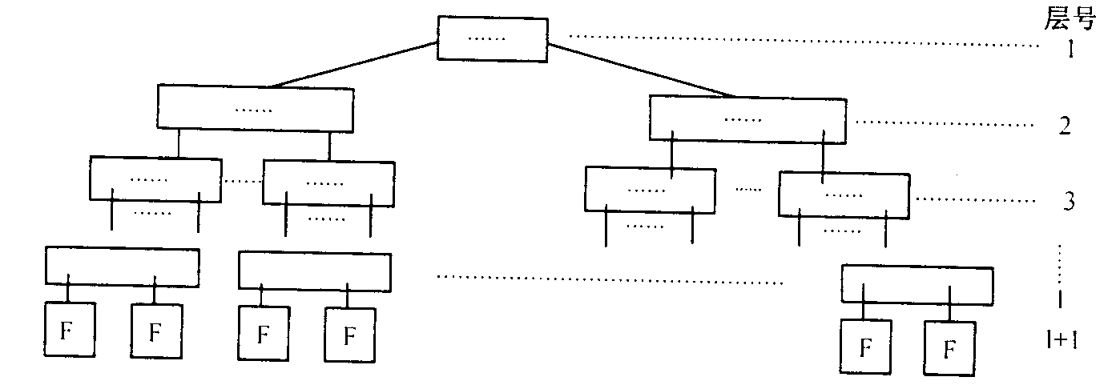
B-树查找算法分析
根据B-树的定义，若树非空，则根节点至少2棵子树，即B-树第2层至少有2个节点；第2层若为非叶节点层，则至少有2 棵子树，即第3层至少有2 ³⁻²个节点；依此类推，第4层至少有2 ⁴⁻²个节点，……，第h+1层（叶子层）至少有2 ^{h-1}个节点（叶节点），如下图：
h
h+1

Slide 51
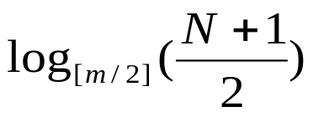
B-树查找算法分析
根据树中总的key个数N与叶节点数之间的关系，有：
N+1=叶节点数≥2 ^{h-1}
或： ^{h-1} ≤(N+1)/2
取对数： h-1 ≤
即：
h ≤ +1
上式说明，m阶、含有N个key的B-树，其查找算法的时间复杂度：
T(m, N)=O( )

Slide 52
B-树
(3) B-树的生成
生成B-树是逐步插入key=k的记录的过程。初始B-树为空。
根据B-树定义，每个非叶节点中的key个数C：
-1 ≤C ≤m-1
在B-树中插入一个key为k的记录的算法思路：
① 调用查找算法BTsearch( T, k) ，确定k所属节点，返回（q, i , 0）；
② 若q中key的个数C<m-1，则将k插入q节点第i位置，否则引起q节点的“分裂”。
分裂：将1个节点分成2个节点，分裂出来的key和节点指针向高层节点插入。这种分裂可能一直进行到根节点；当根节点分裂时，树的高度增加一层。

Slide 53
B-树的插入
例 8.9 设一棵3阶B-树如下图（略去了节点中的key数和叶子层）。
节点key数C满足：1≤C≤2
现依次插入k=26、36、84、8的记录。
T
 | 50
 | 23
 | 56 |  | 86
 | 2 |  | 10
 | 26 |  | 46
 | 46
 | 52
 | 60 |  | 70
 | 90
插入k=26的记录。

Slide 54
B-树的插入
key数C满足：1≤C≤2
再依次插入记录k=36,
84,
8
T
q
50
50
T
23
50
50
70
70
q
23
q
70
8
23
23
36
36
56
56
70
86
86
q
8
q
36
q
70
2
60
84
2
8
10
26
10
26
36
46
46
52
60
70
84
90

Slide 55
B-树的插入
节点分裂的一般情况：
设q节点中已有m-1个key(饱和)，当再插入1个key时，节点为(设m₂= )
T
若q为根节点，则生成新的根，填入k_{m2}，分离后的q节点和q1节点作为其子节点。
p:
₁ | q | K_{m2} | q1
将(k_{m2}, q1)插入父节点
q1
q:
m₂-1 | p₀ | k₁ | … | k_{m2-1} | P_{m2-1}
k_{m2}
m-m₂ | p_{m2} | K_{m2+1} | … | k_{m} | p_{m}
将q分裂成2个节点q和q1，并分离出原q节点中间的k_{m2}
q:
m | p₀ | k₁ | … | k_{m2} | p_{m2} | … | k_{m} | p_{m}

Slide 56
B-树
(4) B-树中节点的删除
删除key=k的记录的方法：
1) 调用查找算法BTsearch( T, k) ，确定k所属节点，返回（q, i , 1）；
2) 若k落在最底层非叶节点，则从q节点中删除k：
若q中key数> -1，删除k即可；否则要进行“合并” ：即将父节点的一个key拉下来，与q的“左兄弟”或“右兄弟”合并（若合并节点key过多则“调整”）。若引起父节点key过少，再从更高一层的节点中拉下key进行合并。若根节点的key被拉下来合并，则树的高度可能会减少一层；
3) 若k不位于最底层非叶节点，设k等于q节点中的k_{i}，则将k_{i}与P_{i}所指子树中最小的key（ 在P_{i}所指子树的最左边，且是最底层非叶节点）交换，然后调用2）删除此时的k_{i}。

Slide 57
B-树中节点的删除
例
删除k=50：
T
 | 50
52
 | 23
 | 56 |  | 86
 | 52
 | 2 |  | 10
 | 46
50
 | 60 |  | 70
 | 90
删除最底层非叶节点的key(50)

Slide 58
B-树中节点的删除
T
例 8.10 在下图的3阶B-树中，依次删除k=10、52、56、46。
50
23
56 86
60
2 10
46
52
60 70
90
56
60
T
50
23
50
50
86
2
2 23
23
46
60 70
90

Slide 59
8.3 树表的查找
3.B+树和B*树
(1) B+树
m阶B+树与B-树的差异：
1) B+树的节点形式：
n | p₁ | k₁ | p₂ | k₂ | … | p_{i} | k_{i} | … | p_{n} | k_{n}
n为key及子树个数；k_{i}(1≤i≤n)为key，且k_{i}<k_{i+1}，P_{i}(1≤i≤n)为指向本节点子树的指针，子树上所有key与k_{i}、k_{i+1}均满足排序性，即：
P_{i}所指子树上的key ≤ k_{i} < P_{i+1}所指子树上的key ≤ k_{i+1}
2) 最底层节点称为数据层，包含了所有记录的key以及指向相应记录的指针rep，且将该层的节点形成单链表；
3) 除最底层外，其他各层都是索引层，其中包含了对应子树key最大值的信息。

Slide 60
B+树
t
例 8.11 一棵3阶B+树
a
2 |  | 60 |  | 80
索引层
b
2 |  | 18 |  | 60
c
2 |  | 70 |  | 80
st
2 |  | 12 |  | 18
2 |  | 50 |  | 60
3 |  | 62 |  | 65 |  | 70
2 |  | 75 |  | 80
数
据
层
R
(12)
R
(18)
R
(50)
R
(60)
R
(62)
R
(65)
R
(70)
R
(75)
R
(80)
B+树的查找（查找key=k的记录）：
1）顺序查找：类似单链表的查找，从st开始。
2）随机查找：类似B-树的查找， 从t开始。不同的是搜索到索引层的key与k相等时，还得继续搜索下去，直到数据层为止。
例查找k=70的记录。查找根a，因70<80，取相应c节点；虽c中有70，但还得搜索下去，直到找到数据层的70，取出相应记录。
采用B+树能带来什么好处？

Slide 61



B+树和B*树
(2) B*树
对于m阶B-树，每个节点包含的记录数在 -1与m-1之间，存储空间的利用率约50%左右。
如果使节点装满2/3，则空间利用率可达60%以上，树的高度也不至于增加过快。为此提出了B*树。
m阶B*树的定义：
一棵m阶B*树或者为空，或者是具有以下性质的m叉树：
1) 除根和叶节点外，每个节点的子树个数不超过m，不少于 ；
2) 根节点至少有2棵子树，最多有 棵子树；
3) 节点的类型和key的排序性同B-树；
4) 所有叶节点在同一层。

Slide 62
8.4 Hash表的查找
1.Hash表的含义
前面讨论的查找方法的共同特点：
通过key的比较进行查找。时间复杂度依赖于记录个数。
理想的查找方法：
对给定的key，通过计算直接定位到相应记录。时间复杂度是O(c)。
f
key H：
记 录
Hash函数，记作H(key)：
把key映射到记录的地址
Hash地址：记录地址，
即H(key)的值
Hash表：存放记录的表。每个位置称为一个槽。

Slide 63
8.4 Hash表的查找
最理想的情况：
设有n个记录，每个记录有唯一的key，key = 0 ~ n-1，取H(key) = key，相当于数组a[n]（Hash表）中以下标作为key。
实际情况：
key的取值范围比Hash表的槽数多得多。
例如，设key = 0 ~ 65535，但总的记录数<= 1000。此时，若Hash表设置65536个槽，则大多数为空，严重浪费。
Hash方法一般用于key范围很大，而Hash表相对较小的情况。
引出一个问题：
对不同的key，可能映射到同一个Hash地址，即冲突。
Hash技术要解决2个问题：
1) 构造Hash函数，尽可能避免/减少冲突，又节省空间。
2) 给出解决冲突的方法。

Slide 64
8.4 Hash表的查找
2.Hash函数的构造方法
构造Hash函数的原则：
尽可能将记录均匀分布到Hash表的存储空间，以减少冲突发生，又节省空间。
(1) 直接地址法
取key的某个线性函数为Hash函数，即令：
H(key)=a*key+b
其中a、b为常数，此时称H(key)为直接Hash函数或自身函数。
如记录1960年后每年的出生人数，取H(key)=key-1960，key为出生年份。
虽然不冲突，但要求
key的集合大小 = Hash表槽的个数

Slide 65
Hash函数的构造方法
(2) 数字分析法
选取key中随机性较好的若干位作为H(key)。
这种方法仅适合于key的集合预先知道的情况。
例 8.15 设记录数为80，记录的key为6位10进制数，即
key=(k₁ k₂ k₃ k₄ k₅ k₆)₁₀，k_{i}(1≤i≤6)=0|1|2|……|9。
设表长为100，地址空间为00～99，则可令： H(key)=k_{i}k_{j}
k_{i}、k_{j}为key中的某两位。具体取哪两位呢？
k₁ | k₂ | k₃ | k₄ | k₅ | k₆
2 | 3 | 1 | 5 | 8 | 6
2 | 4 | 2 | 3 | 4 | 6
2 | 3 | 3 | 7 | 9 | 6
2 | 3 | 9 | 8 | 8 | 6
… | … | … | … | … | …
2 | 4 | 5 | 7 | 8 | 6
2 | 3 | 4 | 2 | 9 | 6
例如这80个记录的key如右表：
k3、k4的随机性较好，故取H(key)= k3 k4。
于是，key=231586的记录被映像到“15”号单元，key=242346的记录被映像到“23”号单元，
依此类推。

Slide 66
Hash函数的构造方法
随机性较好，key的每一位都起作用。
(3) 平方取中法
取key²中间的某些位作为H(key)。位数视Hash表的存储空间而定。
例 key为6位数，地址范围为0-4000。设key=172148，则
(172148)²=29634933904，取3493。
说明：若超过4000，可乘以一个比例因子0.4。

Slide 67
Hash函数的构造方法
(4) 叠加法
将key分割成位数相同的几部分（最后一部分位数可少），然后将各部分相加作为Hash地址。
该方法又分为“移位叠加”和“间界叠加”，前者是将分割后的每部分低位对齐相加；后者是沿分割线来回折叠、对齐相加。
例 key=32834872，地址为3位，则Hash地址取
328
348
+
72
H(key)=
748

Slide 68
Hash函数的构造方法
(5) 保留余数法
设Hash表长度为m(槽数)，选取一个≤m的最大素数p，令： H(key) = key % p
说明：选择素数可保障H(key)的随机性好。
(6) 随机函数法
令：H(key)=C*random(key)
其中random(key)为相应于key的一个随机函数；C为常数，选取相应的C值使得H(key)符合Hash地址的要求。

Slide 69
Hash函数的构造方法
构造/选取Hash函数要考虑的因素：
key的长度、类型以及分布的情况；
给定的Hash表表长m；
记录的查找效率等。
目的是使记录尽可能均匀分布，减少冲突的发生。

Slide 70
8.4 Hash表的查找
3.处理冲突的方法
设Hash表地址空间为0～m-1（表长为m）：
 |  | … |  | R(k) |  | …
H(key): 0 1 j-1 j j+1 m-1
冲突：表中某地址j∈[0，m-1]中己存放有记录，而另一个记录的H(key)值也为j。
在处理冲突的过程中，可能发生一连串的冲突，即可能得到一个地址序列H₁、H₂ 、 …、H_{n}，H_{i}∈[0，m-1]。H₁是冲突时选取的下一地址，而H₁中可能己有记录，又设法得到下一地址H₂，……，直到某个H_{n}不发生冲突为止。这种现象称为“聚积”，严重影响Hash表的查找效率。
引起冲突的因素除了Hash函数的随机性不好外，聚积的发生会加剧冲突。还有一个因素是表的装填因子(load factor, 或称负载因子)α，α=n/m，m为表长，n为表中记录个数。一般α在0.7～0.8之间，使表保持一定的空闲余量，以减少冲突和聚积的发生。

Slide 71
处理冲突的方法
(1) 开放地址法
当发生冲突时，在H(key)的前后找一个空闲单元来存放冲突的记录，即在H(key)的基础上获取下一地址：
H_{i}=(H(key) + d_{i}) % m
其中，m为表长，%运算是保证H_{i}落在[0，m-1]区间；d_{i}为地址增量。
d_{i}的取法有多种：
1）d_{i}=1，2，3，……，(m-1)——称为线性探查法
2）d_{i}=1²，-1²，2²，-2²，……——称为二次探查法（平方探查法）
第1次发生冲突时，地址增量d₁取1或1²；再冲突时，d₂取2或-1²，……，依此类推。

Slide 72
处理冲突的方法
例 8.19 设记录的key集合
k={23，34，14，38，46，16，68，15，07，31，26}，
记录数n=11。令装填因子α=0.75，取表长m=⎡n/α⎤=15。(α=n/m)
用“保留余数法”选取Hash函数（p=13）：H(key) = key % 13
H_{i} = (H(key) + d_{i}) % 15
1) 采用“线性探查法”解决冲突。d_{i} = 1，2，3，……，(m-1)
依次取k中各值构造的Hash表HT如下图（表HT初始为空）。
^ | ^ | ^ | ^ | ^ | ^ | ^ | ^ | ^ | ^ | ^ | ^ | ^ | ^ | ^
26
14
15
16
68
31
46
34
07
23
38
HT:
H(key) 0 1 2 3 4 5 6 7 8 9 10 11 12 13 14
H(68)=68%13=3(冲突)，取H₁=(3+1)%15=4(空)，故68存入4单元。
H(07)=7%13=7(冲突)，取H₁=(7+1)%15=8(冲突)，取H₂=(7+2)%15=9(空)，故07存入9单元。

Slide 73
处理冲突的方法
k={23，34，14，38，46，16，68，15，07，31，26}
H(key) = key % 13, H_{i} = (H(key) + d_{i}) % 15
2) 采用二次探查法： d_{i}=1²，-1²，2²，-2²，……，Hash表为：
HT:
H(key) 0 1 2 3 4 5 6 7 8 9 10 11 12 13 14
26 | 14 | 15 | 16 | 68 | 31 | 07 | 46 | 34 | ^ | 23 | ^ | 38 | ^ | ^
其中，H(07)=7%13=7(冲突)， 取H₁=(7+ 1² )%15=8(冲突)，取
H₂=(7 -1² )%15=6(空)，故07存入6单元。

Slide 74
处理冲突的方法
(2) 链地址法
发生冲突时，将各冲突记录链在一起，即映射到相同Hash地址的记录存于同一链表。
设H(key)取值范围为[0, m-1]，建立头指针向量HP[m]，HP[i]（0≤i≤m-1）初值为空。凡H(key)=i的记录都链入头指针为HP[i]的链表。

Slide 75
处理冲突的方法
例 8.20 设H(key) = key % 13，
其值域为[0, 12]，建立指针向量HP[13]。对例8.19中：
k={ 23，34，14，38，46，
16，68，15，07，31，26 }
依次取其中各值，用链地址法
解决冲突时的Hash表如右图(初始HP[i]均为NULL，图中未全部标出)：
H(key) HP
0
1
2
3
4
5
6
7
8
9
10
11
12
^
^
^
^
26
^
14
^
15
^
68
16
^
16
^
31
^
07
46
^
46
^
链地址法解决冲突的优点：无聚积现象；删除表中记录容易实现。开放地址法的Hash表作删除时，不能将记录所在单元置空，只能作删除标记。
34
^
23
^
为什么？
38
^

Slide 76
处理冲突的方法
解决冲突的其他方法：
建立公共溢出区：
Hash表分为基本区和溢出区。无冲突发生时，记录存入基本区，将冲突的记录都存入溢出区。

Slide 77
8.4 Hash表的查找
4.Hash表的查找及分析
Hash表的查找：怎么构造的表就怎么查找，即造表与查找过程统一。
算法思路：
1) 对给定k，根据造表时选取的H(key)求H_{i} = H(k);
2) 若H_{i}单元==EMPTY(表示单元为空的特殊值或另设一个1位的标志), 则查找失败, 返回;
3) 若H_{i}单元!=DELETED(删除标志), 则将k与该单元存放的key比较, 若相等, 则查找成功, 返回;
4) 根据设定的处理冲突方法, 定位到下一地址H_{i};
5) 继续2) - 4), 直到查找到或等于EMPTY为止;

Slide 78
Hash表的查找及分析
(1) 线性探查法解决冲突时Hash表的查找及插入
#define M 64 //设定表长M
typedef struct {
keytype key; //记录关键字
……
} Hretype;
Hretype HT[M]; //Hash表存储空间
//线性探查法解决冲突时的查找算法, m是表长
int LHashsearch(Hretype HT[], int m, keytype k)
{
int j, d, i=0;
j = d = H(k); //求Hash地址并赋给j和d
while ((i < m) && (HT[j].key != EMPTY) && (HT[j].key != k)) {
i++;
j = (d + i) % m; //冲突时形成下一地址
}
if (i == m) return -1; //表溢出时返回-1
else return j; //HT[j].key==k, 查找成功; HT[j].key==EMPTY, 查找失败
}
//记录R插入Hash表HT的算法, m是表长
void LHinsert(Hretype HT[], int m, Hretype R)
{
//查找R, 确定其位置
int j = LHashsearch(HT, m, R.key);
if ((j == -1) || (HT[j].key == R.key))
ERROR(); //表溢出或记录已存在
else HT[j] =R; //插入HT[j]单元
}
说明：算法中未考虑删除标志。

Slide 79
Hash表的查找及分析
(2) 链地址法解决冲突时Hash表的查找及插入
#define M 64 //设定表长M
typedef struct node { //记录对应的节点
keytype key;
……
struct node *next;
} Renode;
Renode* HT[M]; //Hash表存储空间
//链地址法解决冲突时的查找算法, m是表长
Renode *LinkHsearch(Renode* HT[], int m, keytype k)
{
Renode *p;
int d = H(k); //求Hash地址d
p = HT[d]; //取链表头节点指针
while (p && (p->key != k))
p = p->next; //冲突时取下一同义词节点
return p; //查找成功时p->key==k, 否则p为NULL
}

Slide 80
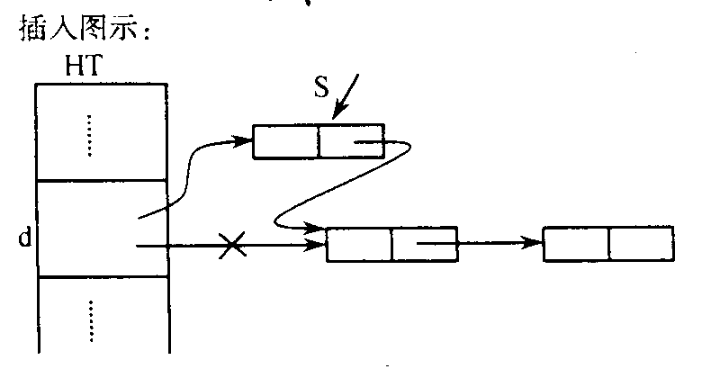
Hash表的查找及分析
//将指针S所指记录插入表HT的算法, m是表长
void LinkHinsert(Renode* HT[], int m, Renode *S)
{
int d;
Renode *p;
p = LinkHsearch(HT, m, S->key); //查找S节点
if (p) ERROR(); //记录已存在
else {
d = H(S->key);
S->next = HT[d];
HT[d] = S;
}
}

Slide 81
Hash表的查找及分析
(3) Hash表的查找算法分析
1) 由于“冲突”的发生，查找记录需要少量比较，故仍要以ASL衡量查找效率。
2) ASL取决于H(key)、处理冲突的方法以及装填因子等因素。但在假定H(key)能使记录较均匀分布的情况下，ASL主要取决于处理冲突的方法。因为原本无冲突的记录由于以前冲突的发生，也得按照冲突现象来处理，无疑会影响Hash表的查找效率。

Slide 82
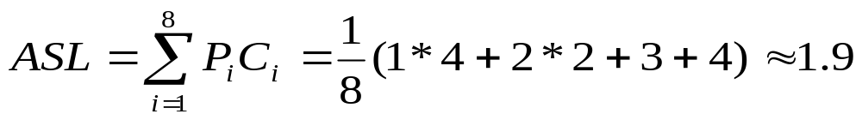
Hash表的查找及分析
例 8.21 按H(key) = key % 11，处理冲突方法为“线性探查法”组织的Hash表HT1如下图（记录数n=8，表长m=12）：
HT1:
H(key) 0 1 2 3 4 5 6 7 8 9 10 11
C 1 2 1 2 1 1 3 4
22 | 33 | ^ | 14 | 25 | ^ | 6 | 18 | 17 | 28 | ^ | ^
C为查找key的比较次数。
如查找key=17：
H(17)=17%11=6，第6单元key≠17，查找1次；求
H1=(6+1)%12=7，第7单元key≠17，查找2次；求 H2=(6+2)%12=8，第8单元key=17，查找3次。
(次)

Slide 83
Hash表的查找及分析
例 8.23 按H(key)=key % 11、处理冲突方法为“链地址法”组织的Hash表HT3如下图：
H(key) HT3
0
1
2
3
4
5
6
7
8
9
10
查找key=33、25、28、18这4个记录的次数均为1；查找key=22、14、17这3个记录的次数为2；查找key=6的记录时，次数为3。
ASL=(1×4+2×3+3)/8 ≈1.6(次)
^
^
^
^
^
^
^
33
22
^
25
14
^
28
17
6
^
18
^

Slide 84
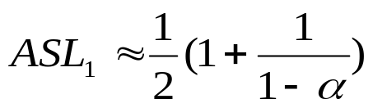
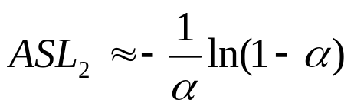
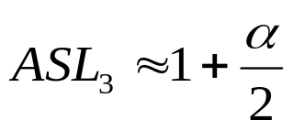
Hash表的查找及分析
一般地，设Hash表的装填因子为α，采用线性、二次探查法及链地址法解决冲突时，查找成功的平均查找长度分别用公式表示如下：
线性探查法：
二次探查法：
链地址法：

Slide 85
8.4 Hash表的查找
5.关于Hash表的几点说明
(1) 适用场合
Hash方法既适合在内存的查找，又适合在磁盘的查找；而且是组织存储于磁盘的大型数据库的两种广为使用的方法之一（另一种方法是B树的变体）；
Hash方法一般不适用于允许多个记录有同样key的应用，也不适用于范围检索（即查找key在特定范围的记录）；
标准的链地址法不适合于磁盘。因为链表的每个节点可能存储在不同的磁盘块中，导致查找特定key时引起多次磁盘访问。一种改进的方法是将多个记录放在一个桶（bucket）中，桶的大小可设置为磁盘块的大小。

Slide 86
8.4 Hash表的查找
(2) Hash表中记录的删除
删除一个记录一定不能影响之后的查找操作。例如，开放地址法组织的Hash表，删除记录不能简单地标记为“空”，因为这样会隔离探查序列后面的记录。可以在删除记录的位置上放一个特殊标记；
经过多次插入和删除操作后，会增加某些记录与其基位置的距离，增加查找时探查序列的长度。一种解决办法是：在删除某个key后，把这个key的探查序列中后面的记录交换到当前位置（注意：不要从探查序列中清除一个 key）。

Slide 87
8.5 小结
定义、ASL
顺序查找
算法及分析
顺序表查找
折半查找
分块查找
查找
二叉排序树 AVL树
插入、删除、查找
算法及分析
树表查找
B-树（ B+树）
Hash函数的构造
Hash表
处理冲突的方法
算法及分析

Slide 88
第8章 作业
1. 设记录key集合k={45，90，36，30，46，100，80，95，27}。依次取k中各值，构造一棵二叉排序树，并画出删除36、45后的二叉排序树。
2. 设5阶B-树:
51
12 30
66 78 92
3 7
15 20
35 41
53 54 57 65
68 69 71 76
79 84 90
94 95
1）画出插入=56、70后的树结构；
2）画出在插入后的树中删除=57、7后的树结构。

Slide 89
第8章 作业
3. 设记录key集合K={4，3，1，7，8，6，2，5，10，9 }，Hash表表长m=16；选取：H(key)=(key²)%13；处理冲突方法：“线性探查法”、“二次探查法”和“链地址法(由H(key)的值域确定地址向量)”。请依次取K中各值，构造出满足所给条件的Hash表结构(3个)。

